Slide 1


Slide 2


أهلا وسهلا ברוכים הבאים
معا نحو مستقبل افضل

Slide 3
הזכות והאפשרות
شباب كفر قرع انهضوا للتغير
החופש לנוע והאמצעים לעשות כן, עומדים בבסיס הזכויות שלנו כאנשים.
האפשרות לנוע מהווה אחד מהאמצעים העיקריים שלנו להיחשף ולממש הזדמנויות חברתיות, אישיות, וציבוריות
معا نحو مستقبل افضل

Slide 4
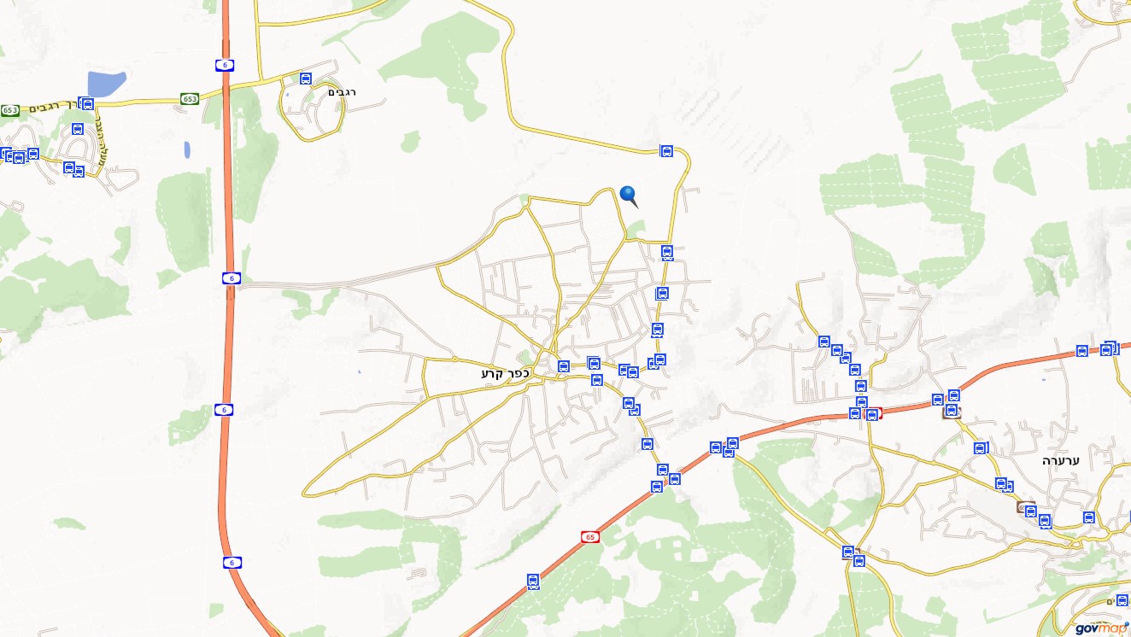
מסלול תחבורה ציבורית ותחנות בכפר קרע
معا نحو مستقبل افضل

Slide 5
סיור אווירי ברחבי כפר קרע
معا نحو مستقبل افضل

Slide 6
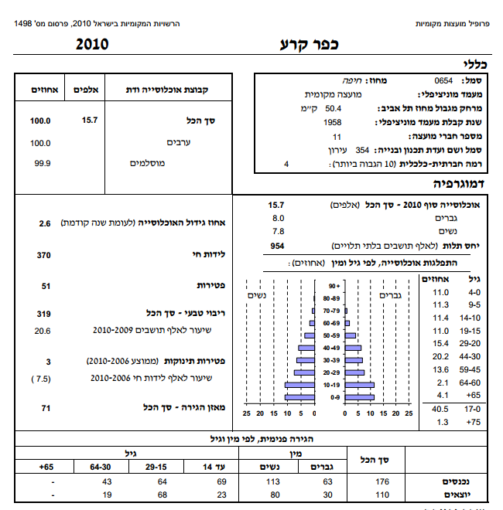
נתונים
معا نحو مستقبل افضل

Slide 7
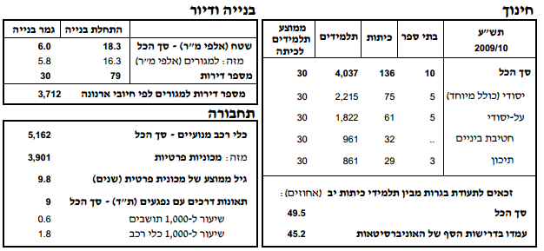
נתונים
معا نحو مستقبل افضل

Slide 8
شكرا תודה
معا نحو مستقبل افضل

